Slide 1



A VIDA COM O DIABETES DO TIPO 1 (DM1)
SOLANGE TRAVASSOS
Vice Presidente da Sociedade Brasileira de Diabetes
Mestre e Doutora em Medicina pela UFRJ
Professora da Pós Graduação de Endocrinologia da UNI-RIO
Fundadora e Ex - coordenadora do Departamento de saúde ocular da SBD
Idealizadora e coordenadora dos Projetos Oftalmologista Amigo do Jovem com Diabetes, O Meu Diabetes e Diabetes Tipo Rio.

Slide 2
O Diabetes tipo 1 (DM1) é uma deficiência invisível aos olhos da sociedade, mas ela é muito real para quem convive com a doença.

Slide 3
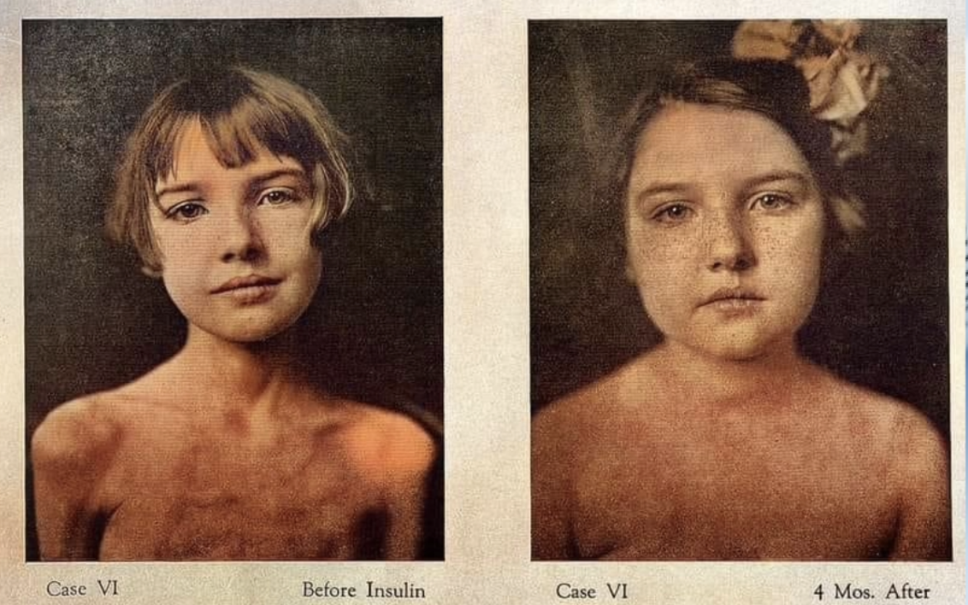
A administração de Insulina, embora vital, não consegue replicar a função fisiológica da insulina natural, levando a desafios diários e ao convívio com o risco de complicações agudas e crônicas graves, que podem ser fatais.

Slide 4
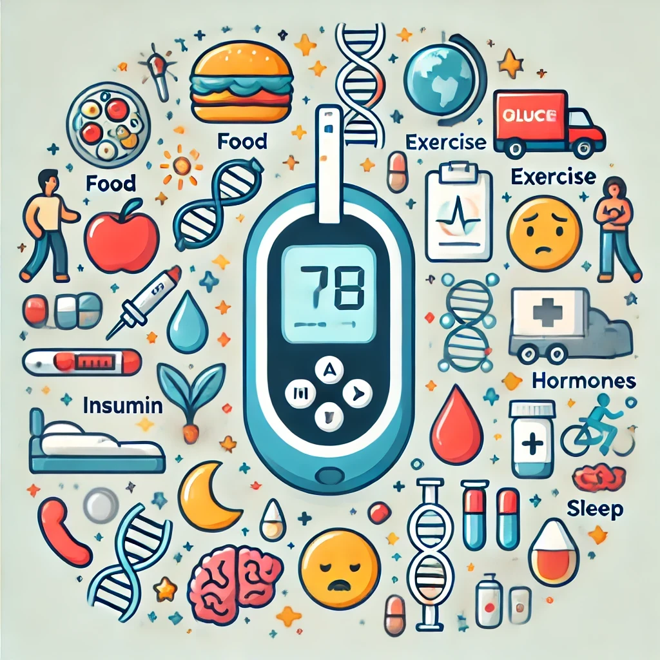
A administração de insulina deve ser realizada várias vezes ao dia e segue regras complexas, variando de acordo com os níveis de glicose, com a alimentação, os níveis de atividade física e a rotina da pessoa, devendo ser individualizada.
.+ de 40 fatores influenciam os níveis de glicose em uma pessoa com DM1. Eles interagem entre si, tornando o controle glicêmico um processo dinâmico e complexo. Uma pessoa com DM1 precisa estar constantemente atenta a essas variáveis e tomar decisões diárias informadas para equilibrar os níveis de glicose.

Slide 5
A luta diária da pessoa com DM1
O DM1 é uma doença complexa, com grande impacto familiar, que requer a interação com uma equipe multidisciplinar. Entretanto, poucos profissionais de saúde estão preparados para receber a pessoa com DM1 e os recursos disponíveis para o tratamento são insuficientes.
A necessidade de monitoramento constante e cuidado pode afetar negativamente a qualidade de vida de todo um sistema familiar.
São + de 100 decisões extras ao dia e ajustes constantes nas doses de insulina. Um pequeno erro pode resultar em uma hipoglicemia grave (glicose baixa) e potencialmente fatal.
São diversos desafios emocionais e financeiros que podem levar ao estresse crônico e ansiedade.

Slide 6

Na infância e adolescência o Desafio é maior
Os pais sentem-se sobrecarregados pela responsabilidade de gerenciar o controle glicêmico de seus filhos e pela necessidade de ajustar a rotina a essa condição.
A situação se agrava no ambiente escolar, pois o corpo docente e demais funcionários não estão preparados para auxiliar os alunos na aplicação de insulina e muito menos no reconhecimento e tratamento de episódios de hipoglicemia e de hiperglicemia.
Família desamparada e desesperada com a possibilidade de complicações graves de alto custo financeiro e social.
Na adolescência as dificuldades aumentam, o incremento na ação de diversos hormônios dificulta ainda mais o controle da glicemia e podem ter início as complicações relacionadas
Neste cenário, os cuidadores, frequentemente pais e/ou mães, enfrentam a necessidade de renunciar a suas carreiras para cuidarem de seus filhos. Crianças fora das escolas e pais sem trabalho.

Slide 7
Em uma criança com DM1, o simples ato de brincar exige planejamento e pode colocar a criança em risco.
Quando uma criança saudável brinca e gasta energia, o corpo responde de maneira altamente coordenada e precisa, com ajustes dinâmicos na liberação de hormônios como insulina, glucagon, cortisol e adrenalina para evitar hipoglicemia e garantir o fornecimento de energia.
Já a criança com diabetes tipo 1 não possui a mesma capacidade de regulação hormonal e pode apresentar flutuações perigosas nos níveis de glicose, com episódios de glicose baixa (hipoglicemia) ou alta (hiperglicemia), que podem afetar seu desempenho e segurança.
Ofertar um tratamento digno, seguro e que permita a inclusão de crianças com DM1 nas atividades comuns as suas faixas etárias é uma necessidade não atendida no Brasil.

Slide 8
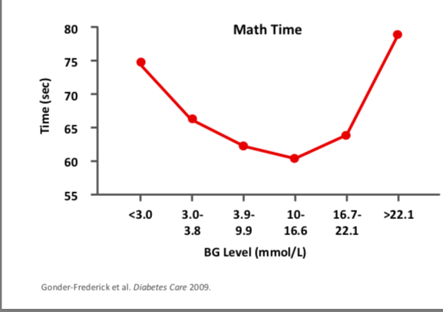
Efeitos da glicemia na cognição de crianças em idade escolar
61 crianças – média de idade de 9 anos
Fizeram testes antes da glicemia pré-prandial por 4 a 6 semanas
HIPO
HIPER
Cognitive Function Is Disrupted by Both Hypo- and Hyperglycemia in School-AgedChildren With Type 1 Diabetes: A Field Study. Diabetes Care. 2009 Jun; 32(6): 1001–1006.
Notes:
Diabetes Care. 2009 Jun; 32(6): 1001–1006.
Published online 2009 Mar 26. doi: 10.2337/dc08-1722
PMCID: PMC2681021
PMID: 19324943
Cognitive Function Is Disrupted by Both Hypo- and Hyperglycemia in School-AgedChildren With Type 1 Diabetes: A Field Study
time to complete both mental math and reaction time was significantly longer during hypoglycemia. During hyperglycemia, time to complete math was significantly longer and reaction time was marginally significant (P = 0.053). There were no differences on task accuracy. Decline in mental math performance was equivalent at glucose levels <3.0 and >22.2 mmol/l. IISs varied greatly across children, with no age or sex differences.
Further, cognition may be impaired for a considerable period of time beyond the correction of any episode.

Slide 9
Além de toda carga imposta pelo DM1, ainda precisamos lidar com a ameaça das complicações, sendo fundamental o acesso ao tratamento adequado, para evitar que uma deficiência invisível se transforme em várias deficiências visíveis.

Slide 10


O DM1 Não escolhe cor,
classe social ou idade e a população mais vulnerável é afetada de maneira trágica.

Slide 11

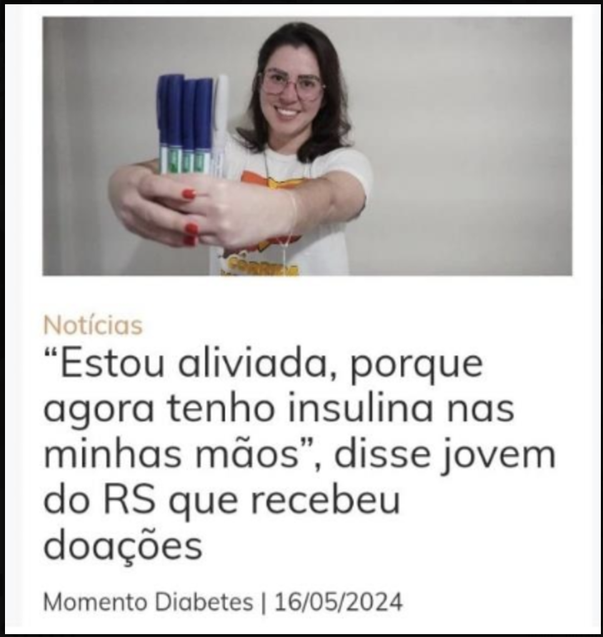
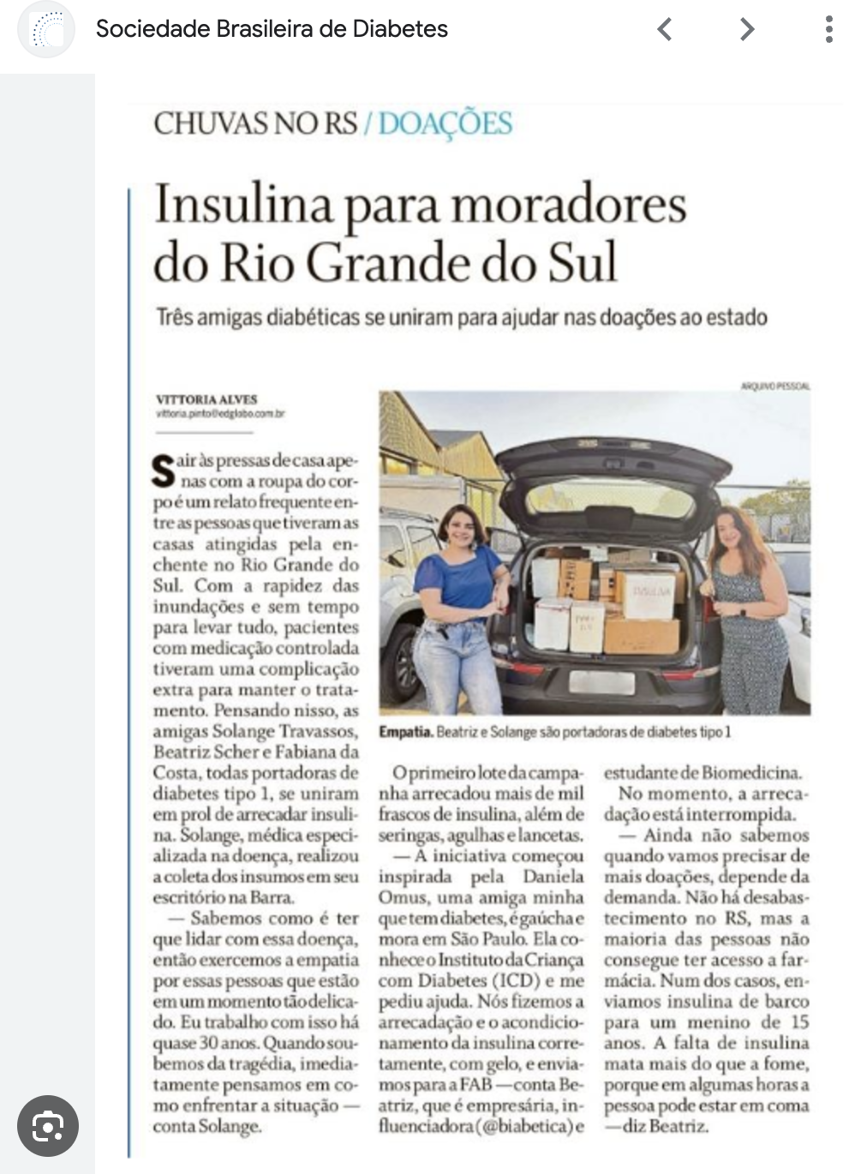
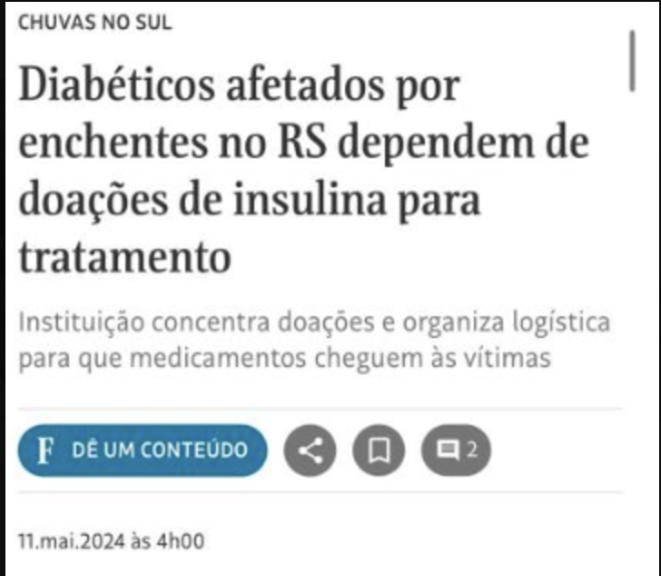
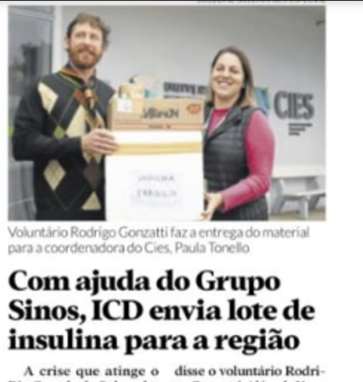
FALTA DE INSULINA MATA MAIS RÁPIDO DO QUE A FOME
As enchentes no RS mostraram a vulnerabilidade DM1

Slide 12
O tratamento adequado, minimiza o risco de complicações agudas e crônicas relacionadas ao diabetes e deve estar ao alcance de todas as pessoas com DM1.
Entretanto, este não é capaz de replicar a função fisiológica da insulina, levando a desafios diários, que dificultam a participação plena e efetiva na sociedade em igualdade de condições com as demais pessoas e ainda coloca a vida da pessoa com DM1 em constante risco, caso suas necessidades especiais não sejam prontamente atendidas.
Vários países vem avançando na proteção das pessoas com DM1 e diminuindo drasticamente as complicações da doença.

Slide 13
#APROVAPL2687
Obrigada!

